Slide 1
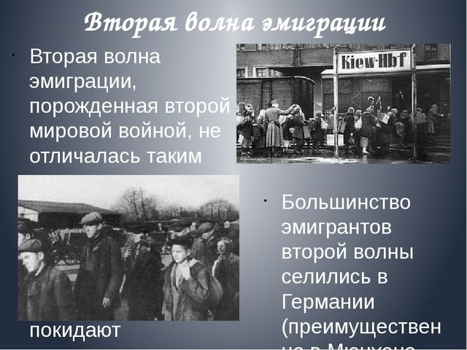

Slide 2
КТО ОНИ?
ИЗМЕННИКИ, БЕЖЕНЦЫ, ПЕРЕМЕЩЕННЫЕ ЛИЦА
После второй мировой войны в результате добровольной и принудительной репатриации (перемещения) на Западе осталось несколько сотен тысяч невозвращенцев (около 500000). Часть из них - угнанные немцами в неволю и оставшиеся живыми, сделали свой выбор "в пользу" Европы и Америки. Другие - в результате обиды за раскулаченных, репрессированных родителей и родственников. Третьи - попавшие в немецкие лагеря и лагеря союзников, не желая по возвращении на Родину стать узниками "родных", советских: было посажено таким образом 100000 человек.

Slide 3
Из пяти миллионов советских граждан, находившихся к 1944–45 годам за рубежом, спаслось не больше одного миллиона. Остальные почти четыре миллиона человек были возвращены сталинскому режиму на расправу: они были расстреляны/повешены/избиты до смерти на месте или отправлены на погибель в ГУЛАГ.
Насильственный возврат граждан СССР на родину был оговорен между союзниками. Сталин ставил вопрос ребром: все советские люди должны быть возвращены. 11 февраля 1945 года на Ялтинской конференции между Сталиным, Черчиллем и Рузвельтом было заключено секретное соглашение о возврате военнопленных англичан и американцев в их страны (считалось, что в советские лагеря после войны попало 20 тысяч американцев и более 30 тысяч британцев) и всех советских военнопленных и перемещенных лиц – в Советский Союз независимо от их желания. Согласно этому договору, депортации подлежали только советские граждане, проживавшие на территории СССР в границах, действительных на 1 сентября 1939 года (в то время союзники не признавали советскими территории, захваченные СССР после заключения пакта Молотова – Риббентропа: Прибалтийские государства, Западные Украину и Белоруссию, Бессарабию и Северную Буковину).

Slide 4
МЕТОНИМИЯ «ДИ-ПИ»
На метонимическом уровне «ди-пи» стал заменой и понятия иммигрант, и антисоветчик, и антисталинец, и непрощенец, который гоним и преследуем по миру собственной социалистической отчизной. К такой литературе ментально, идеологически российский читатель, тем более патриот этой отчизны, был не готов, а в определенной читательской части не готов к ней и сегодня.

Slide 5

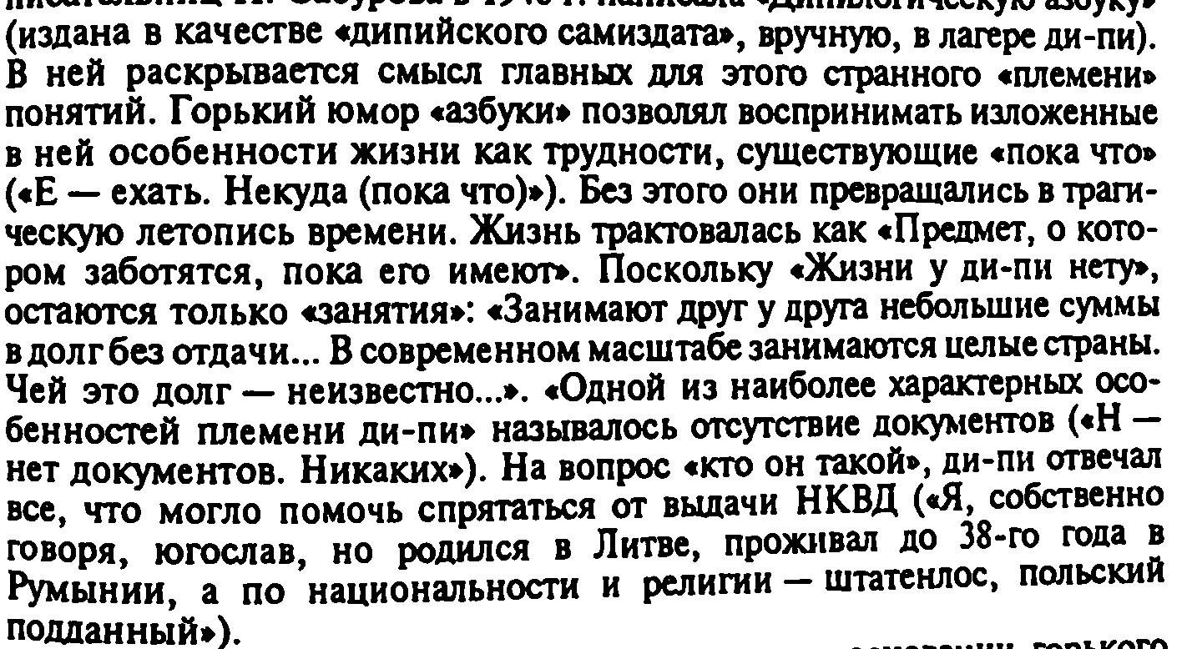
ДиПилогическая азбука жизни

Slide 6
ПОКОЛЕНИЕ ТВОРЧЕСТВА «ВТОРЫХ»
Это было одно поколение, планомерно и безжалостно уничтожаемое собственной страной, ею терроризируемое по обе стороны границы, и писатели И. Елагин, Д. Кленовский, Ю. Иваск, Б. Нарциссов, Б. Филиппов, И. Чиннов, В. Синкевич, О. Анстей, Н. Нароков, Н. Моршен, С. Максимов, В. Марков, Б. Ширяев, Л. Ржевский, В. Юрасов, В. Завалишин, и многие другие определили – не по собственному выбору – главными темами в своем творчестве военные лишения, плен, ужасы сталинского террора.

Slide 7
Тематика поэзии «второй эмиграции»
Поэзия второй волны эмиграции была хотя бы по количеству имен
обширнее, богаче прозы. Причем это была поэзия очень разная:
О.Анстей (Штейнберг-Матвеева), С. Бонгарт, И. Елагин (Матвеев), Ю.
Иваск, Д. Кленовский (Крачковский), Н. Моршен (Марченко), Б.
Нарциссов, И. Сабурова, Б. Филиппов (Филистинский), А. Шишкова и др.
Война для них – значительная часть их жизни. Ужасы войны имеют в их
стихах экзистенциальный Характер, вписываются тем или иным способом
в контекст всемирной истории.

Slide 8
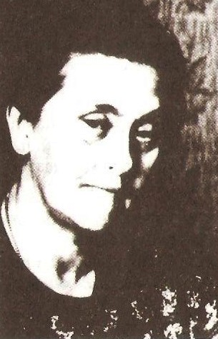
ОЛЬГА АНСТЕЙ
Ольга АНСТЕЙ (1912, Киев-1985, Нью-Йорк)
Кирилловские яры
I
Были дождинки в безветренный день.
Юностью терпкой колол терновник.
Сумерки и ковыляющий пень,
Сбитые памятники, часовни...
Влажной тропинкой - в вечерний лог!
Тоненькой девочкой, смуглой дриадой -
В теплые заросли дикого сада,
Где нелюбимый и верный - у ног!..
В глушь, по откосам - до первых звезд!
В привольное - из привольных мест!
II
Ближе к полудню. Он ясен был.
Юная терпкость в мерном разливе
Стала плавнее, стала счастливей.
Умной головкою стриж водил
На меловом горячем обрыве.
Вянула между ладоней полынь.
Чебрик дрожал на уступе горбатом.
Шмель был желанным крохотным братом!
Синяя в яр наплывала теплынь...
Пригоршнями стекала окрест
В душистое из душистых мест.
III
Дальше. Покорствуя зову глухому,
На перекресток меж давних могил
Прочь из притихшего милого дома,
Где у порога стоит Азраил -
Крест уношу, - слезами не сытый,
Смертные три возносивший свечи,
Заупокойным воском облитый,
Саван и венчик видавший в ночи...
Будет он врыт, подарок постылый,
Там, в головах безымянной могилы...
Страшное место из страшных мест!
Страшный коричневый скорченный крест!
IV
Чаша последняя. Те же места,
Где ликовала дремотно природа -
Странному и роковому народу
Стали Голгофой, подножьем креста.
Слушайте! Их поставили в строй,
В кучках пожитки сложили на плитах,
Полузадохшихся, полудобитых
Полузаваливали землей...
Видите этих старух в платках,
Старцев, как Авраам, величавых,
И вифлеемских младенцев курчавых
У матерей на руках?
Я не найду для этого слов:
Видите - вот на дороге посуда,
Продранный талес, обрывки Талмуда,
Клочья размытых дождем паспортов!
Черный - лобный - запекшийся крест!
Страшное место из страшных мест!
(Декабрь 1941)

Slide 9
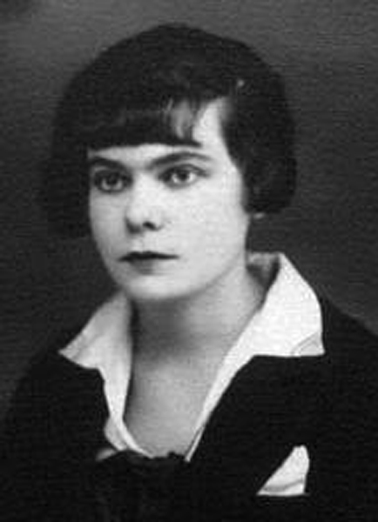
Лидия Алексеева
Ударом срезана стена –
И дом торчит открытой сценой…
Отбой… Но лестница назад –
Лежит внизу кирпичной грудой,
И строго воспрещен возврат
Наверх, в ушедшее, отсюда…
(После налета, 1954, с. 70)
Старый кот с отрубленным хвостом,
С рваным ухом, сажей перемазан,
Возвратился в свой разбитый дом,
Посветил во мрак зеленым глазом.
И, спустясь в продавленный подвал,
Из которого ушли и мыши,
Он сидел и недоумевал,
И на зов прохожего не вышел…
(Старый кот с отрубленным хвостом… с. 72–73).

Slide 10
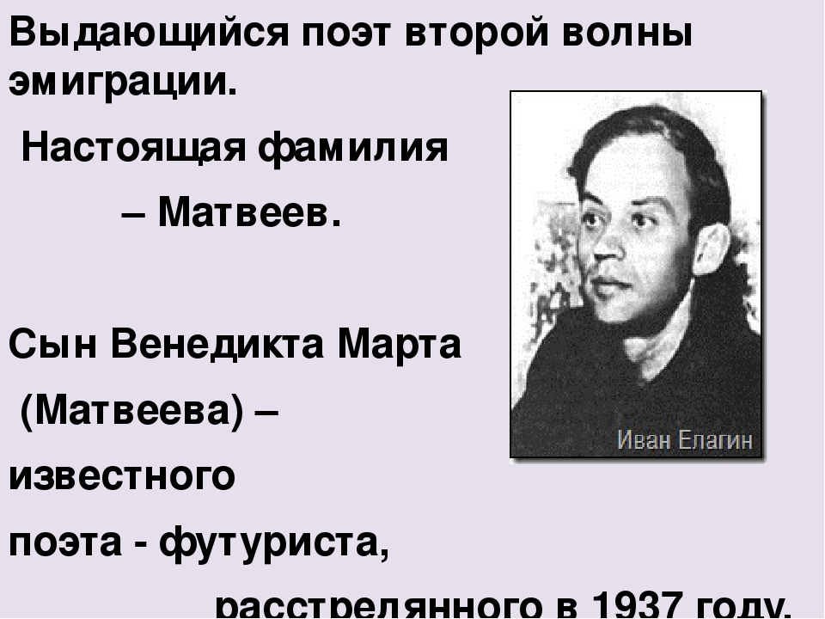
ИВАН ЕЛАГИН
Иван Елагин - Одной из особенностей поэтики Ивана Елагина являются культурно-исторические параллели, ассоциативность образов, включение элементов «чужого слова» в структуру поэтического текста. Русская и мировая литературная традиция присутствовала в его поэзии на уровне сюжетно-композиционных сближений, явных или скрытых цитат, реминисценций, аллюзий, ритмических перекличек и других форм интертекстуальности.

Slide 11
Судьба мира, судьба родины, наконец, собственная судьба
Тупик. И выход ни один
Из тупика еще не найден.
И так от детства до седин,
От первых до последних ссадин...
Поиски места в жизни и для жизни — все
соединилось в этом небольшом поэтическом
сборнике в полсотни страниц. Уже в начале
творческого пути автор различает Родину и
Государство.

Slide 12
ТЕМЫ И.ЕЛАГИНА
Елагин классифицировал свои произведения, выделив в них основные узлы: гражданская тема; тема беженцев и войны; тема ужаса перед машинной цивилизацией; тема раздвоенности одной души в двух мирах; тема ахматовского «Реквиема»; переключение эпического сюжета в лирический план; эскапизм; сквозная тема искусства; урбанистическая фантастика; частично налет сюрреализма (гротеск).

Slide 13

НИКОЛАЙ НАРОКОВ
С большой постановочной фотографии смотрит на нас шестидесятилетний человек в костюме и бабочке, с открытым лицом ученого или университетского профессора. Это писатель Нароков в лучшие свои дни, когда ему сопутствовал международный успех: его роман "Мнимые величины" переведен на девять иностранных языков. Но до успеха надо было еще дожить, а гарантии выживания судьба Нарокову дать никак не могла.

Slide 14

ТРИ РОМАНА НАРОКОВА
За десять с небольшим лет Нароков написал три романа – "Мнимые величины" (1952), "Никуда" (1961) и "Могу!" (1965); все три - о выборе человеком своего пути, своего предназначения. "Мнимые величины" – книга наиболее известная и удачная. В ней Нароков осмыслил и дорастил свой личный опыт советского зека: она повествует о профессии и нравственных терзаниях следователя НКВД, постепенно осознающего, что он творит по приказу своего начальства. Конечно, после "Крутого маршрута" и "ГУЛага" (которые по особенностям распространения тамиздата пришлось в России прочесть раньше) "Мнимые величины" производят впечатление и несильное, и немного наивное. Но именно потому, что написан роман гораздо раньше, хочется отметить его несомненный вклад в тему.

Slide 15
Вами, – говорит один из персонажей его романа "Могу!", – во всем руководит комплекс неполноценности и сознание своей неполноценности. Вы знаете, что в вас нет ума, образования, талантов, широты взглядов, изящества чувств, великодушия и благородства. Вы знаете, что вы – человек третьего сорта, что вы стоите не на верхней ступеньке и никогда на верхнюю не встанете. Подняться до высших вы не сможете. Но вы можете сделать другое: вы можете опустить этих высших. Вы можете заставить благородного человека сделать подлость, доброго – сделать зло, честного – преступление. Вы можете вконец разрушить жизнь ученого и можете довести до отчаяния поэта. Вы принижаете всех, кто выше вас, и этим становитесь выше их. Не поднимать низшее, но снижать высшее – вот ваша задача и ваш метод. А это задача и метод той неполноценности, которая знает, что она – неполноценность!"

Slide 16
